Slide 1








PROYECTO CREATIVO

Slide 2
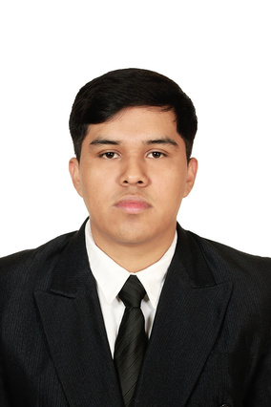
Organigrama
Marvin Tolentino
LIDER DE PROYECTO
Marvin Tolentino
Marvin Tolentino
Marvin Tolentino
Diseñador grafico
Desarrollador
Diseñador 3d

Slide 3


Introducción
En esta presentación se hablrará sobre el desarrollo de un juego de estilo endless run, cubriendo desde la idea inicial y diseño de niveles hasta la implementación de mecánicas y optimización para dispositivos móviles. Se destacan temas como la elección de los ecenarios del juego, diseño de personajes , y su historia.

Slide 4
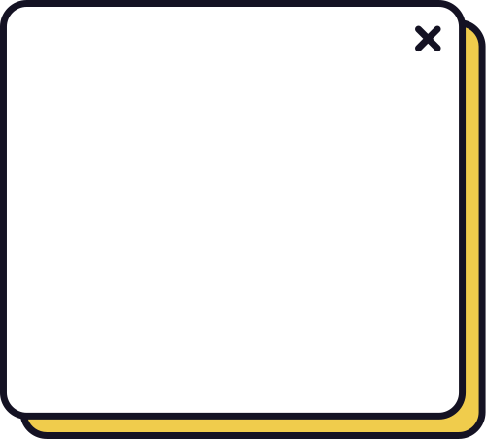



CARACTERISTICAS
Dinámica
Publico
Genero
El juego pertenece al género endless runner, un tipo de juego de plataformas donde el personaje principal, Utx Boy, corre de manera continua en un entorno dinámico.
El juego esta dirigido a todo tipo de publico ya que no contiene violencia, drogas, muertes, etc. por lo tanto todos pueden jugarlo
Endless runner,Este género es conocido por su accesibilidad en dispositivos móviles y por ofrecer mecánicas de juego rápidas y entretenidas.

Slide 5

HISTORIA
La historia de Utx Boy es simple pero efectiva, diseñada para proporcionar un contexto divertido y motivador a la jugabilidad. Utx Boy es un estudiante común y corriente de la Universidad UTX que se entera de una beca alimenticia y académica que cambiaría su vida universitaria, ya que cubriría tanto su alimentación diaria como parte de su matrícula. Sin embargo, antes de poder reclamarla. Ahora, Utx Boy debe correr por todo el campus, esquivando obstáculos y enfrentando desafíos para recuperar su mochila y conseguir los puntos necesarios.

Slide 6




PERSONAJES
Utx boy
Estudiantes
Personal de limpieza
Su apariencia refleja un estudiante universitario típico, con vestimenta casual y una mochila, que es su elemento más importante.
A lo largo del juego, estos personajes aparecen en ciertas zonas para entorpecer el avance de Utx Man, colocando trampas u obstáculos adicionales.
A lo largo del juego, estos personajes aparecen en ciertas zonas para entorpecer el avance, obstruyendo el paso.

Slide 7
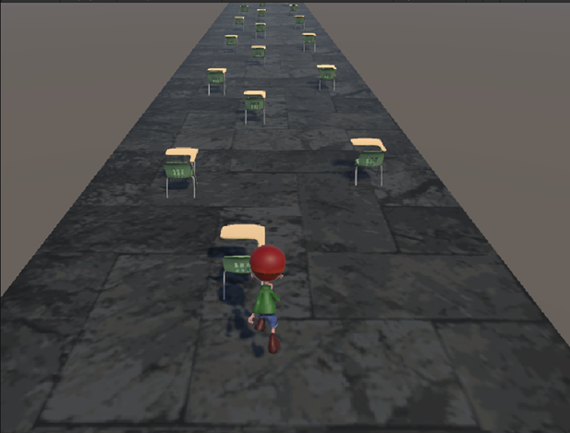





Niveles
Áreas exteriores: Estas zonas incluyen canchas deportivas y jardines con obstáculos adicionales como estudiantes corriendo o bicicletas.
Biblioteca: Un lugar lleno de estantes y mesas que requieren que Utx Man se deslice constantemente.
Salon de clases: Con grandes butacas que saltar y estrechos corredores que requieren reflejos rápidos.

Slide 8



ITEMS
A medida que el jugador avanza, puede recolectar "monedas" que otorgan puntos adicionales o bonificaciones como más tiempo o protección contra obstáculos.
Simbolizan los materiales importantes que Utx Man necesita para obtener la beca académica y suman puntos
Extiende el tiempo límite del juego, permitiendo que el jugador tenga más oportunidades de alcanzar los 100,000 puntos

Slide 9
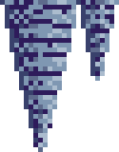
MONETIZACION
Anuncios opcionales con recompensas: Permitir a los jugadores ver anuncios de 15-30 segundos a cambio de recompensas como monedas virtuales, revivir una vez en el juego, o recibir potenciadores gratuitos
01
02
Colocar anuncios entre las pantallas de carga o entre niveles, pero asegurando que no sean invasivos.
03
Pagar para una version premium sin anuncios
y tener una mejor jugabilidad

Slide 10
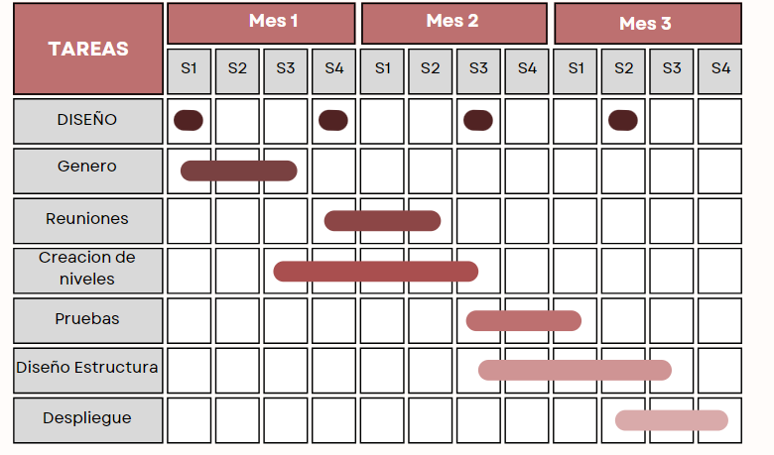


Slide 11
MODELO CANVAS
SOCIOS CLAVE
ACTIVIDADES CLAVE
PROPUESTA DE VALOR
RELACIÓN CLIENTES
SEGMENTO CLIENTES
Desarrolladores de videojuegos.
Plataformas de distribución.
Proveedores de herramientas de desarollo.
Comunidad de testers.
Desarrollo del código del videojuego.
Diseño de niveles y personajes.
Un videojuego runner sencillo y entretenido que permite a los jugadores disfrutar de una experiencia agradable.
Que resuelve la necesidad de juegos sencillos que se puedan disfrutar en sesiones cortas.
Relación directa a través de comunidades de videojuegos.
Feedback constante a través de versiones beta .
Estudiantes o jóvenes adultos con poco tiempo para juegos extensos.
Jugadores casuales que buscan una experiencia de juego sencilla y desafiante.
RECURSOS CLAVE
CANALES
¿Qué activos estratégicos únicos tiene mi negocio para competir?
Plataformas de distribución como Google Play, plataformas web, de escritorio, etc.
COSTES DE ESTRUCTURA
FUENTES DE INGRESO
Costes de licencias de software (motor de juego, herramientas gráficas).
Costes de pruebas y distribución.
Compra de modelos 3d para ahorrar tiempo de desarollo.
Costos de Promocion.
Venta directa del juego en plataformas de distribución. Compras dentro del juego.
Publicidad dentro del juego.
Transacciones dentro del juego.
Pago por quitar anuncios.

Slide 12
MUCHAS GRAICAS

